Slide 1
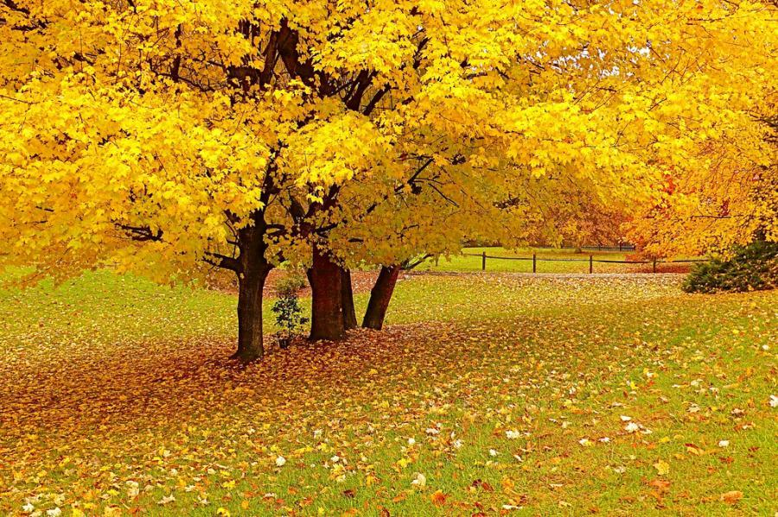
Кленовый лист.

Slide 2
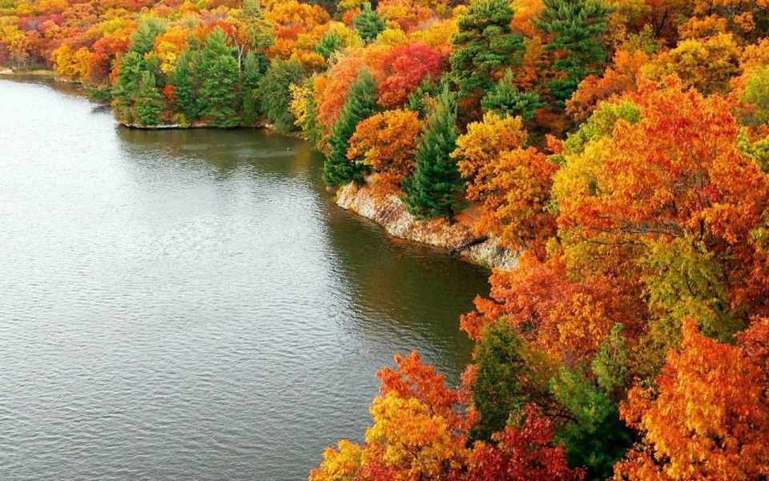
Утром мы во двор идём -
Листья сыплются дождём,
Под ногами шелестят
И летят, летят, летят…
Осень

Slide 3
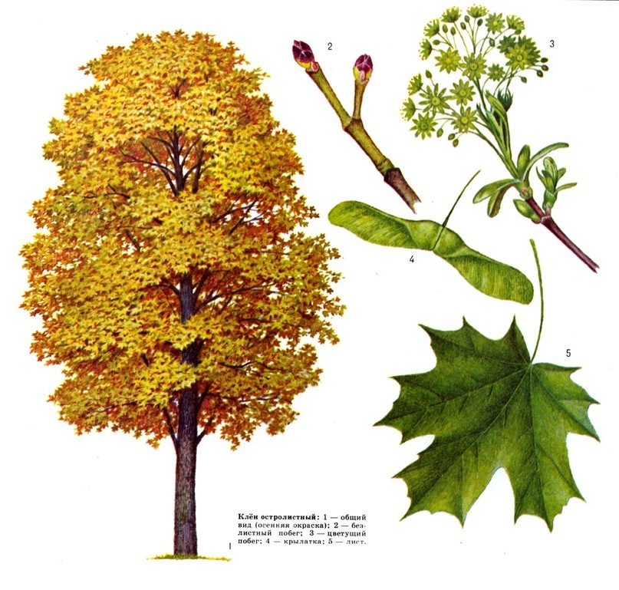
Сучки рогатые,
Плоды крылатые,
А лист - ладошкой,
С длинной ножкой.
Клён

Slide 4
Интересные факты о клёне
Клёны - замечательные медоносы, они очень важны для выживания пчёл, особенно весной, их зачастую высаживают возле пасек. С одного гектара посадки Клёна остролистного, пчёлы (при благоприятных погодных условиях) могут собрать за сезон до 200 кг меда.
(Для сравнения: с гeктapa цветущей яблони пчелы вырабатывают около 20 кг меда, а с гектара хлопчатника - 100-300 кг. Даже такой медонос как подсолнечник дает ненамного больше - 300—500 кг меда с одного гектара посадки).

Slide 5
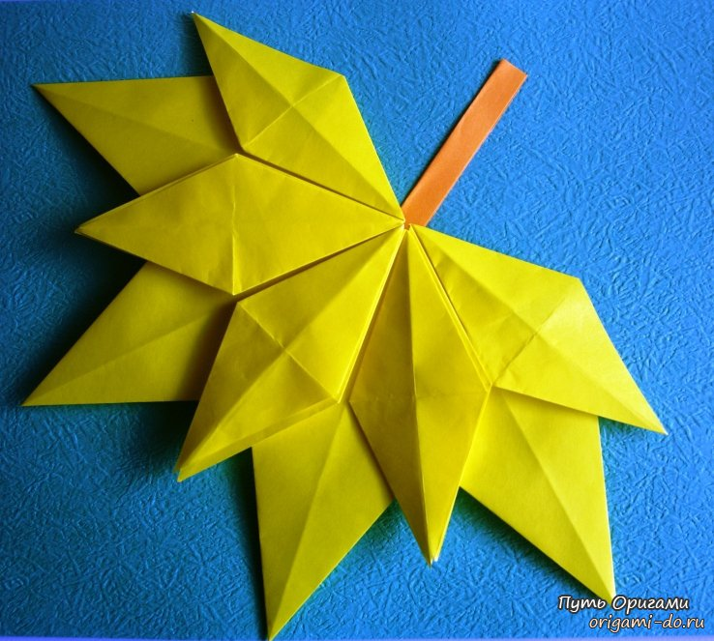
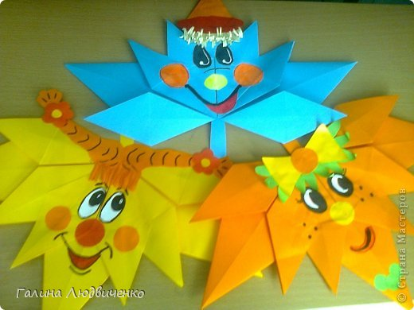

Slide 6
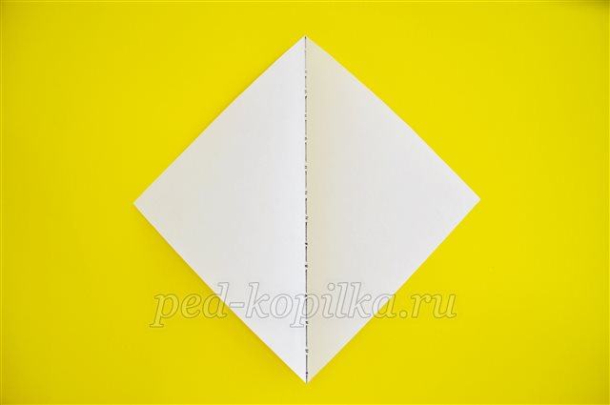
1. Для того чтобы начать собирать кленовый лист нам нужно изготовить три модуля трехлистника. Делается это так:
- берем альбомный лист и делаем из него квадрат.
- сгибаем квадрат пополам

Slide 7
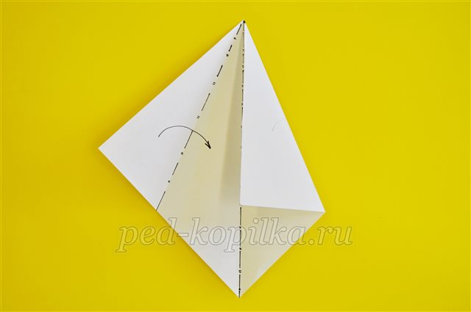
- обе стороны квадрата сгибаем к линии сгиба

Slide 8
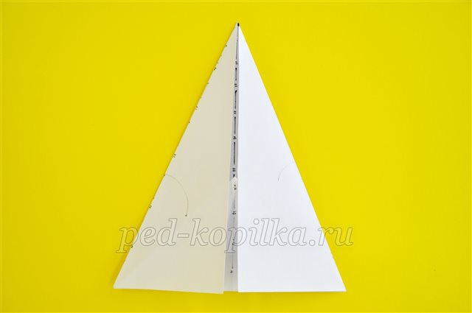
- оставшуюся нижнюю часть сгибаем по линии и прячем во внутрь, получается треугольник

Slide 9
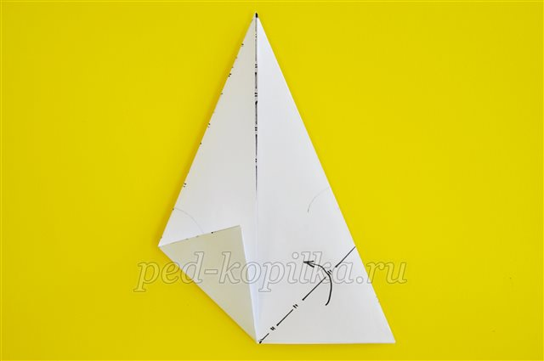
- нижние углы треугольника сгибаем к середине

Slide 10
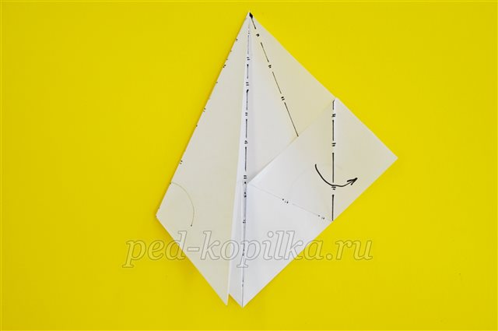
- прячем нижние углы во внутрь, для этого
Раскрываем сторону и укладываем нижнюю часть треугольника во внутрь, к середине. С другой стороной также.

Slide 11
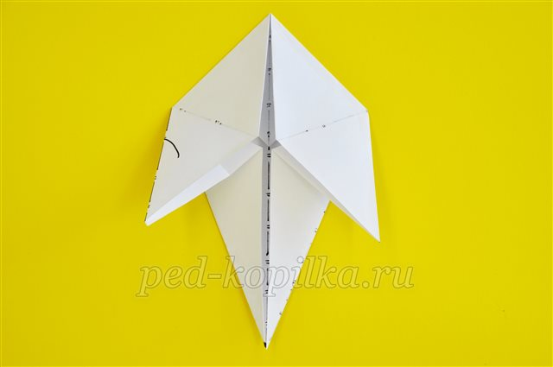
- переворачиваем фигуру
- отгибаем уголки вниз

Slide 12
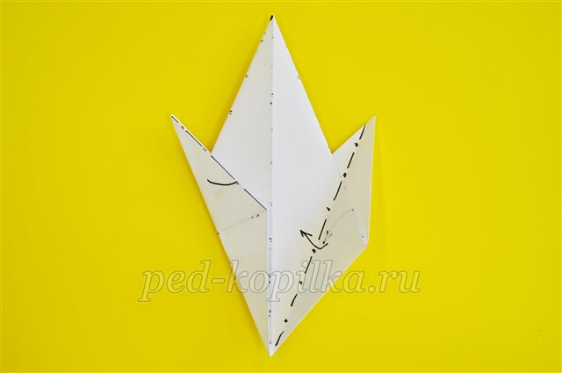
- переворачиваем фигуру на другую сторону
- сгибаем углы к середине

Slide 13
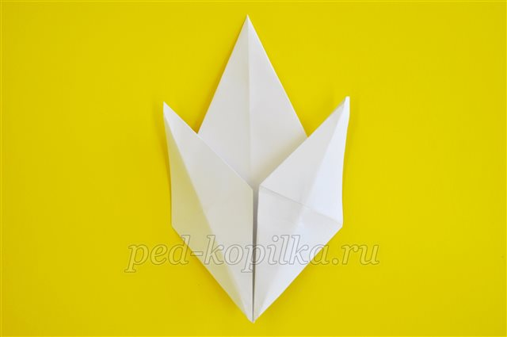
- разворачиваем нижнюю часть на верх

Slide 14
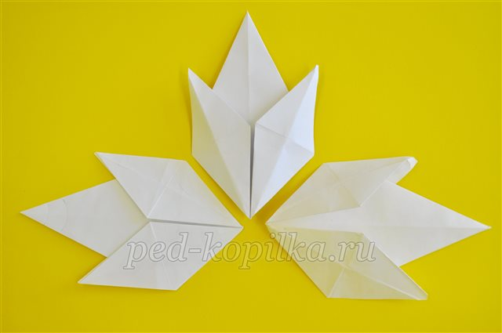
У нас получился трилистник.
Повторяем эту работу три раза.
2. склеиваем за края между собой три модуля

Slide 15
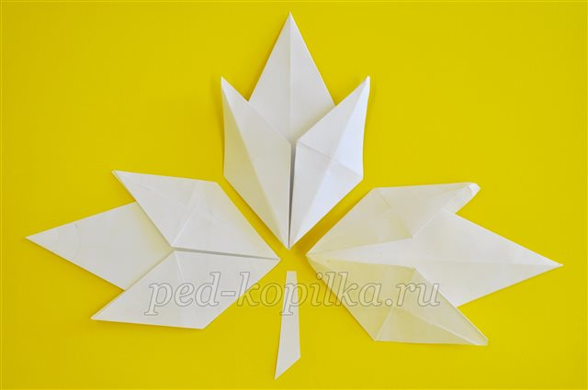
3. из оставшихся полосок бумаги скручиваем и склеиваем черенок для листика

Slide 16
4. приклеиваем черенок к листу.
5. раскрашиваем гуашью получившийся листик по вашему желанию и фантазии.
6. приклеиваем листик к старой пластинке.
7. контуром вокруг листика рисуем узоры.

Slide 17
Интернет-ресурсы:
http://ped-kopilka.ru/detskoe-tvorchestvo/osenie-podelki-svoimi-rukami/klenovyi-list-v-tehnike-origami.html
http://butik-origami.ru/uploads/posts/2012-11/1352369920_1.jpg
http://img2.searchmasterclass.net/uploads/posts/2013-06-24/image_4569301.jpg
http://vospitatel.com.ua/zaniatia/zagadki/zagadki-pro-klen.html
http://www.funlib.ru/cimg/2014/101712/2300655
http://kolobok-kolobok.ru/podelki-iz-bymagi/klenovyiy-list-v-tehnike-origami
http://ped-kopilka.ru/images/konkurs/mk3/76/2.jpg
http://ped-kopilka.ru/images/konkurs/mk3/76/3.jpg
http://ped-kopilka.ru/images/konkurs/mk3/76/4.jpg
http://ped-kopilka.ru/images/konkurs/mk3/76/5.jpg
http://ped-kopilka.ru/images/konkurs/mk3/76/6.jpg

Slide 18
http://ped-kopilka.ru/images/konkurs/mk3/76/7.jpg
http://ped-kopilka.ru/images/konkurs/mk3/76/8.jpg
http://ped-kopilka.ru/images/konkurs/mk3/76/9.jpg
http://ped-kopilka.ru/images/konkurs/mk3/76/10.jpg
http://ped-kopilka.ru/images/konkurs/mk3/76/11.jpg
http://ped-kopilka.ru/detskoe-tvorchestvo/osenie-podelki-svoimi-rukami/klenovyi-list-v-tehnike-origami.html
http://s59.radikal.ru/i166/0910/d3/f8519aa4093f.jpg

